Slide 1
可愛動物
動物極盧
next

Slide 2
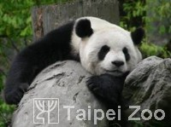
大貓熊
家對於這個物種的正確分類一直爭論不休，最後經現代分子生物 學方法彙集的資料證實
大貓熊自成一屬，既不屬於浣熊科，也不屬於熊屬。
next

Slide 3
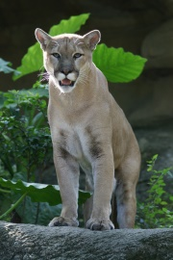
山獅
公母山獅外型幾乎相同，而公獸略大。
分佈： 北美、中美、南美。能適應各型氣候地形，包括雨林、南美草原或北美岩石、山區。
next

Slide 4
資料來源
大貓熊
http://newweb.zoo.gov.tw/panda/details.html
山獅
http://neweb.zoo.gov.tw/Pager/Show/ZooData_Index_Show.aspx?Animal_ID=159
first

